Slide 1
R.U.R.

Slide 2
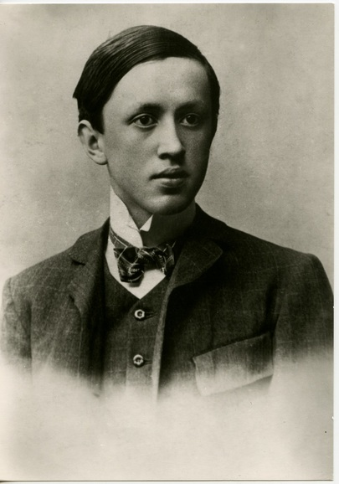
Karel Čapek
český spisovatel, novinář, dramatik, překladatel
narodil se v Malých Svatoňovicích – 1890
studoval na gymnáziu v Hradci Králové a gymnázium v Brně
1915 ukončil studium estetiky a filozofie – získal doktorát z filozofie
trpěl od svých 21 let Bechtěrevovou nemocí nemusel bojovat v 1.SV
stal se redaktorem v několika denících a časopisech: v Národních listech, týdeníku Nebojsa a Lidových novinách
v letech 1921–1923 byl dramaturgem i režisérem Vinohradského divadla.
schůzky – 1925 pátečníci prezident T. G. Masaryk, ministr zahraničí Edvard Beneš
zemřel na zápal plic 1938
pohřben na Vyšehradském hřbitově v Praze

Slide 3
Další významná díla
Válka s Mloky
Povídky z jedné kapsy
Devatero pohádek
Povídky z druhé kapsy
Krakatit
Anglické listy

Slide 4
R.U.R. – Rossumovi univerzální roboti
vědeckofantastické drama
slovo robot
divadelní hra byla přeložena do více než třiceti jazyků
v roce 1938 byl natočen podle divadelní hry krátký 35minutový britský film produkovaný BBC.
varuje před případnými negativními vlivy techniky na lidstvo

Slide 5
R.U.R. – Rossumovi univerzální roboti
Helena Gloryová: dcera prezidenta, členka Ligy humanity, manželka Harryho Domina.
Harry Domin: centrální ředitel R.U.R., cíl vytvořit pro člověka ráj na zemi
Alquist: šéf staveb R.U.R.
Dr. Gall: přednosta fyziologického a výzkumného oddělení R.U.R.
Ing. Fabry: generální technický ředitel R.U.R.
Radius: vůdce Robotů, snaží se obsadit celý svět
Helena a Primus: dva Roboti, kteří znovu objeví své city a zamilují se do sebe

Slide 6
R.U.R. – Rossumovi univerzální roboti
Začátek:
Děj se odehrává v automatizované výrobně robotů
Připlouvá na ostrov Helena Gloryová reprezentovat názory Ligy humanity
Postavy se do ní zamilují a začnou jí vyprávět příběh vynálezu prvních robotů Rossumem a jeho synovcem.
Helena se později vdá za ředitele Harryho Domina.
Deset let později:
Roboti jsou široce rozšířeni, avšak Heleně je smutno, že nemohou mít city jako lidé.
Přiměje Dr. Galla začít experimentovat s jejich „duší“.
Původním cílem robotů bylo vytvořit ráj na zemi, avšak lidé je začali využívat jako vojáky pro války.

Slide 7
R.U.R. – Rossumovi univerzální roboti
Vzpoura robotů a válka s lidstvem:
Několik robotů se vzbouřilo, ustanovilo Ústřední výbor robotů a vyhlásilo válku lidstvu.
Lidstvo bylo drtivě poraženo, s výjimkou Alquista, který pracoval rukama.
Alquist se snaží objevit jejich výrobní postup, který Helena před svou smrtí spálila.
Konec:
Alquista vzbudili robot Primus a robotka Helena.
Zjistí, že se mají rádi a chovají se odlišně od ostatních robotů.
Alquist je posílá pryč, aby začali znovu s láskou jako Adam a Eva.

Slide 8
Děkuji za pozornost

Slide 9
Zdroje
https://cs.wikipedia.org/wiki/R.U.R.
https://www.definus.cz/magazin/rur-rozbor-dila/

